Slide 1




BÀI TẬP LỚN: CÔNG NGHỆ PHẦN MỀM
Ứng dụng số kết nối tình nguyện viên với các hoạt động xã hội
Giáo viên hướng dẫn
Sinh viên thực hiện
ThS. Nguyễn Thị Hương
Nguyễn Văn Thứ
Hoàng Thị Xuân Trang
Nguyễn Tiến Thắng
Trần Chiến Thắng
Lớp
58KTP,K57KMT
Dự án này tập trung phát triển một ứng dụng số sáng tạo, nhằm tạo cầu nối hiệu quả giữa những người tình nguyện có lòng hảo tâm và các hoạt động xã hội ý nghĩa. Ứng dụng sẽ tối ưu hóa quy trình tìm kiếm, đăng ký và quản lý tình nguyện, góp phần xây dựng một cộng đồng vững mạnh và nhân ái hơn.

Slide 2
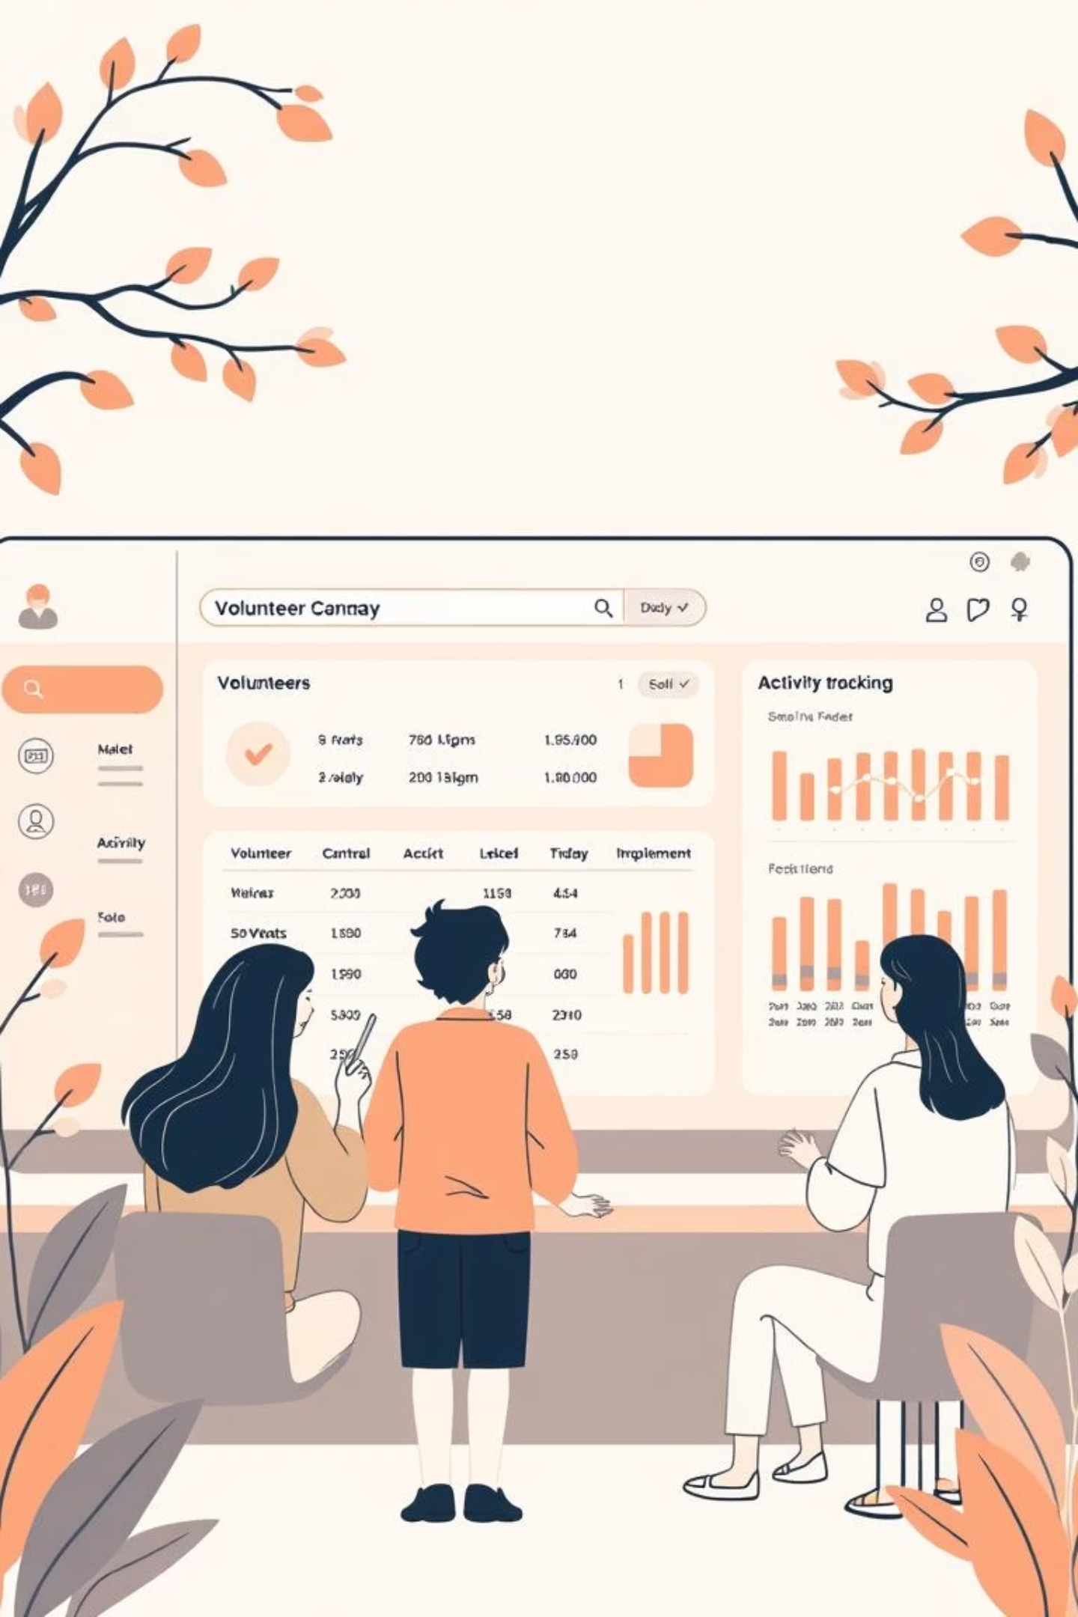
CHƯƠNG 1 – KHẢO SÁT HIỆN TRẠNG VÀ YÊU CẦU HỆ THỐNG

Slide 3
Thực trạng hệ thống hiện tại
Quản lý thủ công
Thông tin phân tán
Thiếu minh bạch
Hoạt động tình nguyện chủ yếu quản lý thủ công qua Facebook, Zalo hoặc trực tiếp.
Thông tin phân tán, khó tìm kiếm; quy trình đăng ký mất thời gian và dễ sai sót.
Điểm danh, xác nhận tham gia, thống kê đều thiếu minh bạch và khó theo dõi.
Tình nguyện viên không có nơi lưu trữ hồ sơ, thành tích hoặc chứng nhận. Tổ chức khó tuyển chọn, quản lý số lượng và đánh giá hiệu quả chương trình.

Slide 4
Ưu – nhược điểm mô hình truyền thống
Ưu điểm
Nhược điểm
Quen thuộc, dễ tiếp cận.
Tốn thời gian, dễ nhầm lẫn, thiếu đồng bộ.
Ít phụ thuộc công nghệ, phù hợp với mọi đối tượng.
Khó cập nhật thông tin theo thời gian thực.
Giao tiếp trực tiếp, dễ xử lý tình huống phát sinh.
Không ghi nhận thành tích đầy đủ.
Báo cáo – thống kê kém hiệu quả.

Slide 5


Hiện trạng các hệ thống tình nguyện hiện đại
Đã có một số nền tảng hỗ trợ đăng ký, quản lý và điểm danh bằng QR.
Tuy nhiên còn hạn chế: giao diện chưa tối ưu, dễ quá tải, bảo mật chưa cao, người dùng chưa quen.

Slide 6
Những vấn đề cần giải quyết
Thông tin phân tán
Thông tin hoạt động phân tán, thiếu kênh tập trung.
Không có hệ thống quản lý
Không có hệ thống quản lý hồ sơ tình nguyện viên.
Quy trình kém hiệu quả
Quy trình đăng ký – xác nhận mất thời gian, thiếu minh bạch.
Thiếu tương tác trực tuyến
Thiếu tương tác, phản hồi và hỗ trợ trực tuyến.
Không có cơ chế đánh giá
Không có cơ chế đánh giá, tạo động lực và lưu trữ thành tích.

Slide 7
Yêu cầu phát sinh cho hệ thống mới
Quản lý tài khoản
Tìm kiếm hoạt động
Quản lý cho tổ chức
Đăng ký/đăng nhập, quản lý tài khoản và hồ sơ cá nhân.
Tìm kiếm và đăng ký hoạt động dễ dàng, có thông báo tự động.
Quản lý hoạt động cho tổ chức: đăng tải, duyệt, cập nhật, thống kê.
Check-in/Check-out
Chứng nhận và lưu trữ
Bảo mật và giám sát
Check-in/check-out bằng mã QR, ghi nhận tham gia minh bạch.
Tạo chứng nhận, lưu trữ lịch sử tham gia.
Bảo mật dữ liệu, phân quyền người dùng và giám sát hệ thống.

Slide 8
Chương 2 Phân tích và thiết kế hệ thống

Slide 9
Thông tin đầu vào (Output)
Thông tin đăng ký: Đăng ký tài khoản, hoặc đăng ký hoạt động.
Thông tin người dùng: Họ tên, địa chỉ, liên hệ, vị trí.
Thông tin hoạt động: Mô tả, địa điểm, thời gian, chủ đề.
Yêu cầu tham gia: Gửi yêu cầu tham dự hoạt động.
Vị trí người dùng: Để hệ thống gợi ý hoạt động gần nhất.
Yêu cầu nhận thông báo: Cấu hình thông báo hoạt động.
Dữ liệu xác nhận/ duyệt: Thông tin kiểm duyệt đăng ký hoạt động

Slide 10
Thông tin đầu ra (Input)
Danh sách hoạt động: Danh sách tổng hợp các hoạt động khả dụng.
Kết quả kiểm duyệt: Trạng thái phê duyệt hoạt động hoặc đăng ký.
Chứng nhận tham gia: Giấy chứng nhận hoặc điểm uy tín cho TNV.
Thông báo hoạt động mới: Gửi đến TNV phù hợp theo chủ đề / vị trí.
Kết quả đăng ký tham gia: Trả về TNV sau khi gửi yêu cầu.
Gợi ý hoạt động gần vị trí TNV: Dựa trên dữ liệu vị trí GPS/ địa chỉ
Thống kê, báo cáo: Thống kê theo hoạt động tổ chức khu vực.

Slide 11
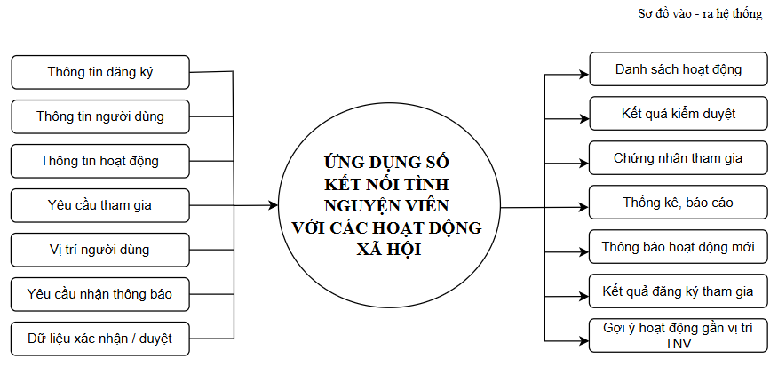
Sơ đồ luồng thông tin vào – ra.

Slide 12
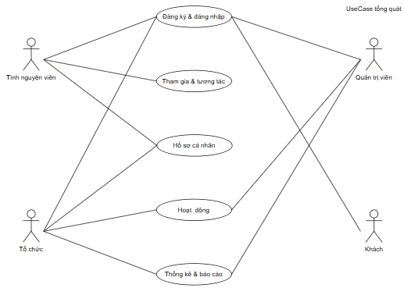
Sơ đồ Use – case tổng quát.

Slide 13
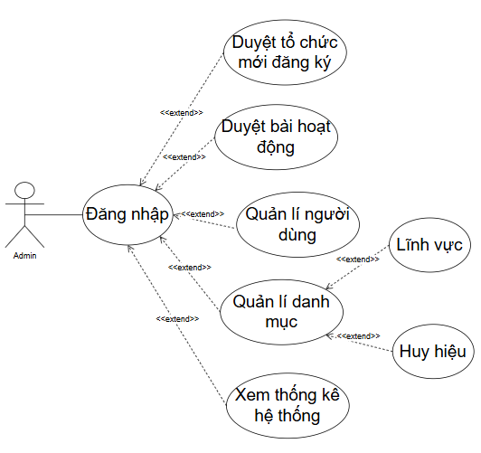
Sơ đồ chi tiết Use – case Admin.

Slide 14
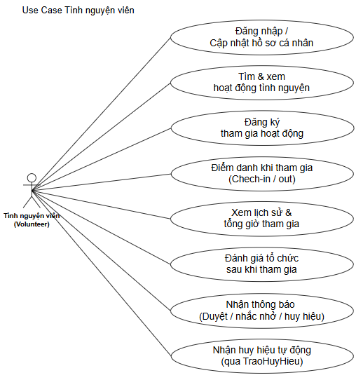
Sơ đồ chi tiết Use – case Tình nguyện viên.

Slide 15
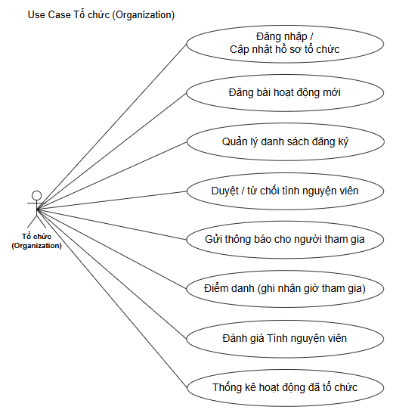
Sơ đồ chi tiết Use – case Tổ chức.

Slide 16
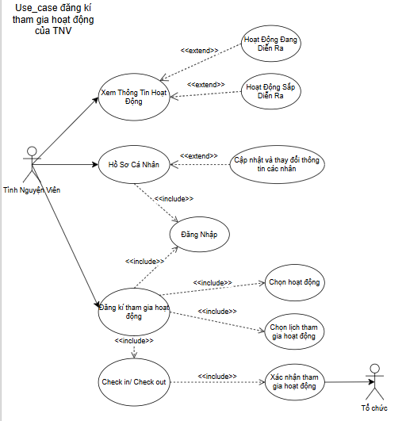
Sơ đồ chi tiết Use – case đăng ký tham gia hoạt động.

Slide 17
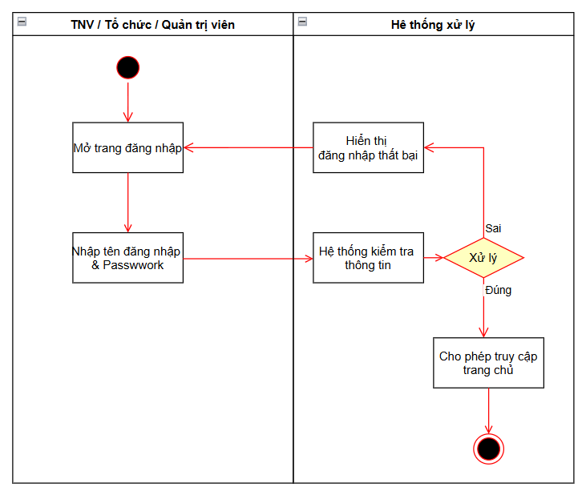
Sơ đồ hoạt động đăng nhập.

Slide 18
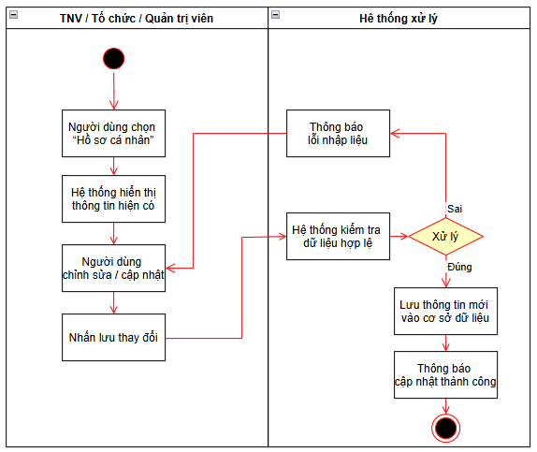
Sơ đồ hoạt động quản lý hồ sơ cá nhân.

Slide 19
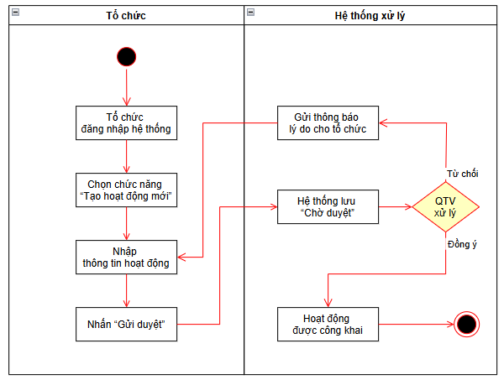
Sơ đồ hoạt động tạo và duyệt hoạt động.

Slide 20
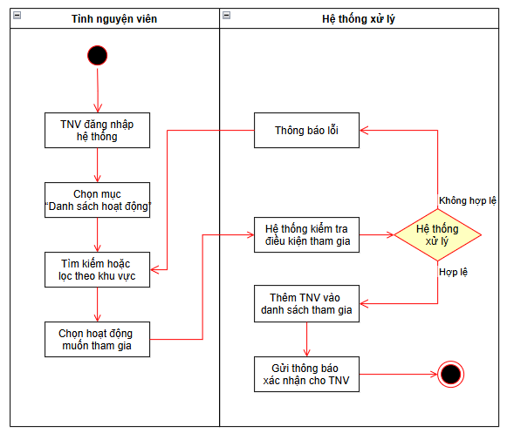
Sơ đồ hoạt động đăng ký tham gia hoạt động.

Slide 21
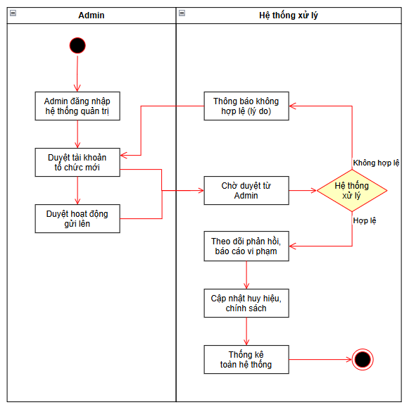
Sơ đồ hoạt động Admin.

Slide 22
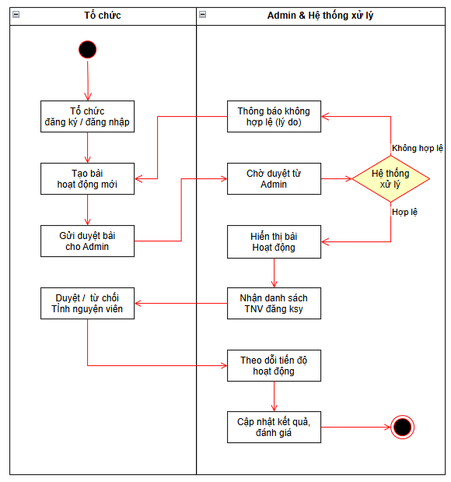
Sơ đồ hoạt động Tổ chức.

Slide 23
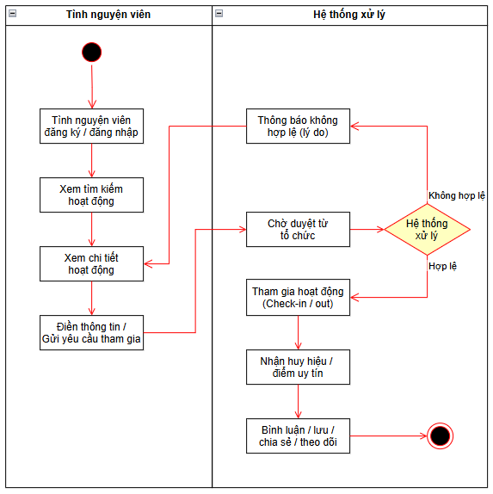
Sơ đồ hoạt động Tình nguyện viên.

Slide 24
CHƯƠNG 3: Thiết Kế Hệ Thống
Để khắc phục các hiện tượng dư thừa dữ liệu, dữ liệu không nhất quán, dữ liệu lặp, nhập nhằng dữ liệu thì cần phải kiểm tra, rà soát, thanh lọc dữ liệu trước khi đưa vào bảng.
Quá trình đó gọi là quá trình chuẩn hoá mà nó sẽ được thực hiện qua ba bước lần lượt gọi là :
Dạng chuẩn 1: 1NF
Dạng chuẩn 2 : 2NF
Dạng chuẩn 3 : 3NF

Slide 25
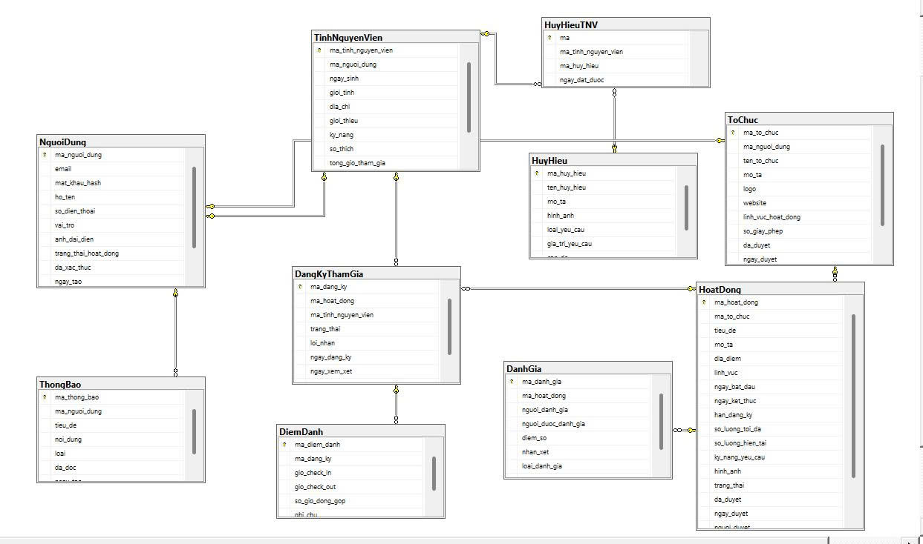
CHƯƠNG 3: Thiết Kế Hệ Thống
Sơ đồ thực thể liên kết

Slide 26
CHƯƠNG 4: Cài Đặt & Kiểm Thử
Trong chương này, chúng ta sẽ đi sâu vào các khía cạnh kỹ thuật của hệ thống, từ môi trường phát triển đến cấu trúc dự án và các bước triển khai.
01
02
03
Môi Trường Phát Triển
Cấu Trúc Dự Án
Luồng Xử Lý Chính
Các công cụ và nền tảng cốt lõi được sử dụng.
Cách hệ thống được tổ chức và phân tách các thành phần.
Các quy trình hoạt động cốt lõi của hệ thống.
04
05
Cài Đặt Hệ Thống
Kết Quả Kiểm Thử
Hướng dẫn các bước triển khai hệ thống.
Đánh giá hiệu suất và độ ổn định của hệ thống.

Slide 27




Môi Trường Phát Triển
Hệ thống được xây dựng trên nền tảng công nghệ hiện đại, đảm bảo tính ổn định, bảo mật và khả năng mở rộng.
Database: SQL Server 2022
Backend: Python 3.10+, FastAPI
Lựa chọn hàng đầu cho các hệ thống yêu cầu độ ổn định cao, bảo mật chặt chẽ và khả năng xử lý các truy vấn phức tạp một cách hiệu quả.
Sử dụng framework FastAPI mạnh mẽ cùng SQLAlchemy cho ORM, JWT để xác thực và bcrypt cho mã hóa mật khẩu, tạo nên một backend nhanh và an toàn.
Frontend: HTML/CSS/JS, Bootstrap 5
Công Cụ: VS Code, Git, Postman, SSMS
Giao diện người dùng được phát triển bằng các công nghệ web tiêu chuẩn, kết hợp Bootstrap 5 để đảm bảo tính responsive và thân thiện trên mọi thiết bị.
Bộ công cụ phát triển toàn diện giúp tối ưu hóa quy trình làm việc, từ viết mã (VS Code) đến quản lý phiên bản (Git) và kiểm thử API (Postman).

Slide 28

Cấu Trúc Dự Án
Dự án được thiết kế với kiến trúc phân tách rõ ràng giữa Frontend và Backend, cùng với cơ chế phân quyền linh hoạt.
Tách Biệt Frontend – Backend
Kiến trúc này cho phép phát triển độc lập, nâng cao hiệu suất và khả năng mở rộng của hệ thống. Frontend chịu trách nhiệm về giao diện, trong khi Backend xử lý logic nghiệp vụ và quản lý dữ liệu.
Phân Quyền Linh Hoạt
Admin: Toàn quyền quản lý hệ thống.
Tổ Chức: Quản lý hoạt động và tình nguyện viên của mình.
Tình Nguyện Viên: Tham gia hoạt động, hồ sơ cá nhân.
Khách: Chỉ xem thông tin công khai.

Slide 29




Luồng Xử Lý Chính
Hệ thống hỗ trợ nhiều luồng xử lý quan trọng, đảm bảo sự tương tác hiệu quả giữa các vai trò người dùng.
Duyệt Tổ Chức
Đăng Ký Hoạt Động
Tổ chức đăng ký tài khoản → Admin phê duyệt → Thông báo tự động gửi đến tổ chức.
Tình nguyện viên đăng ký → Tổ chức xét duyệt → Hệ thống tự động cộng giờ và cấp huy hiệu.
Tổ Chức Tạo Hoạt Động
Tạo Tài Khoản TNV
Tổ chức gửi bài đăng hoạt động → Admin duyệt nội dung → Hoạt động được công khai trên hệ thống.
Tình nguyện viên đăng ký → Tự kích hoạt tài khoản qua email → Có thể sử dụng hệ thống ngay lập tức.

Slide 30
Cài Đặt Hệ Thống
Quy trình cài đặt đơn giản, giúp người dùng dễ dàng triển khai hệ thống trên môi trường của mình.
Cài Đặt Backend
Khởi Tạo Database
Cài đặt các thư viện Python cần thiết, sau đó chạy ứng dụng backend bằng Uvicorn.
Chạy script SQL đã cung cấp để tạo cấu trúc cơ sở dữ liệu trên SQL Server 2022.
Tài Khoản Kiểm Thử
Khởi Chạy Frontend
Hệ thống được cung cấp sẵn tài khoản admin và các endpoint kiểm thử để dễ dàng xác minh chức năng.
Chạy frontend bằng lệnh python -m http.server để phục vụ các tệp HTML/CSS/JS.

Slide 31
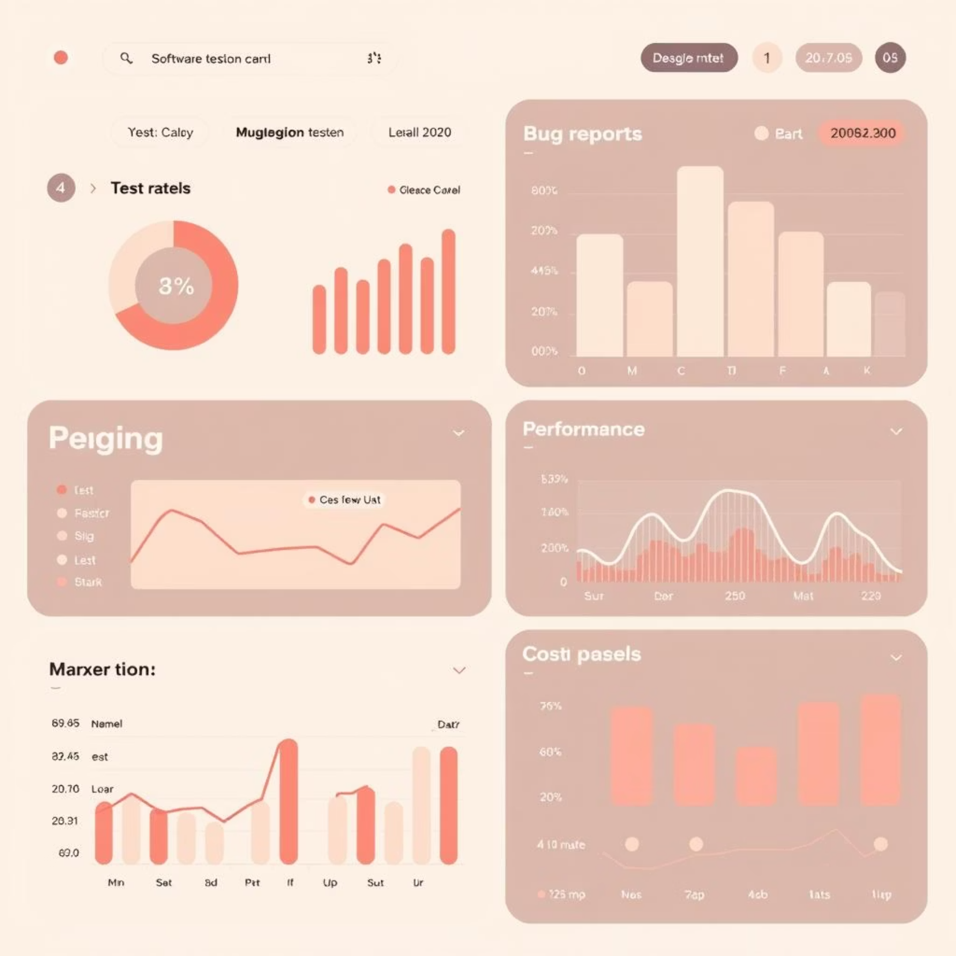
Kết Quả Kiểm Thử
Sau quá trình kiểm thử kỹ lưỡng hệ đã chứng minh được tính ổn định và vận hành chính xác.
Kiểm Thử Toàn Diện
Trang chủ: Đảm bảo hiển thị thông tin chính xác và hấp dẫn.
Đăng ký/Đăng nhập: Kiểm tra quy trình tạo tài khoản và
xác thực người dùng.
Admin Panel: Đảm bảo quyền quản trị hoạt động hiệu quả.
Trang Tình nguyện viên & Tổ chức: Xác minh các chức năng
quản lý riêng biệt.
Trang Hoạt động: Đảm bảo việc tạo, duyệt và hiển thị
hoạt động diễn ra suôn sẻ.

Slide 32
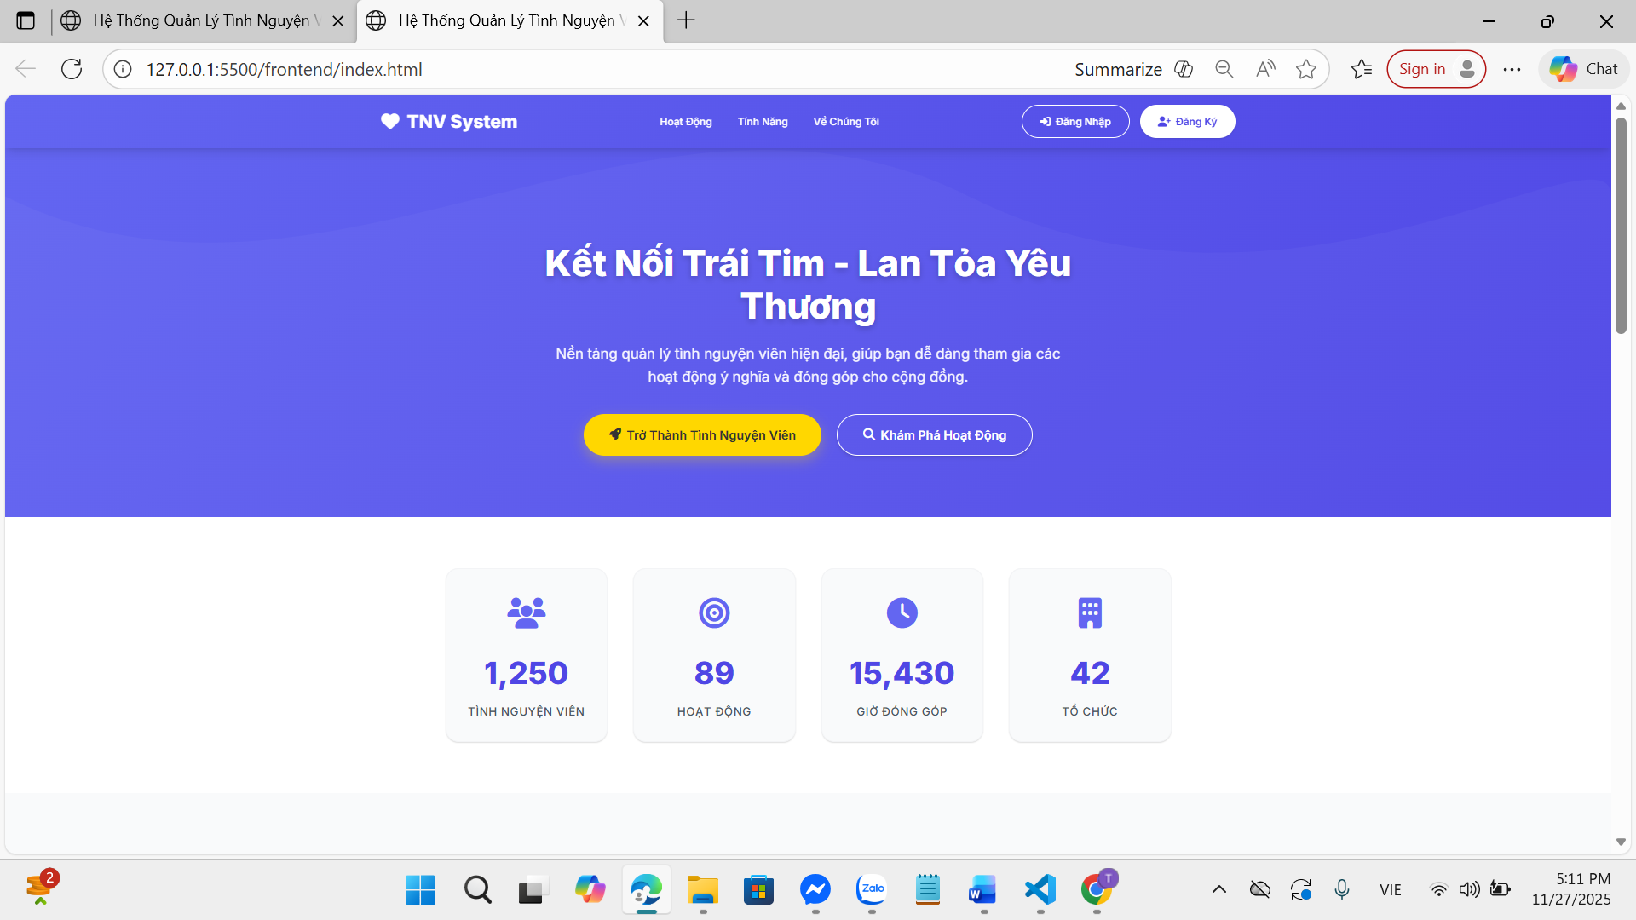
Kết Quả Kiểm Thử
Giao diện trang chủ

Slide 33
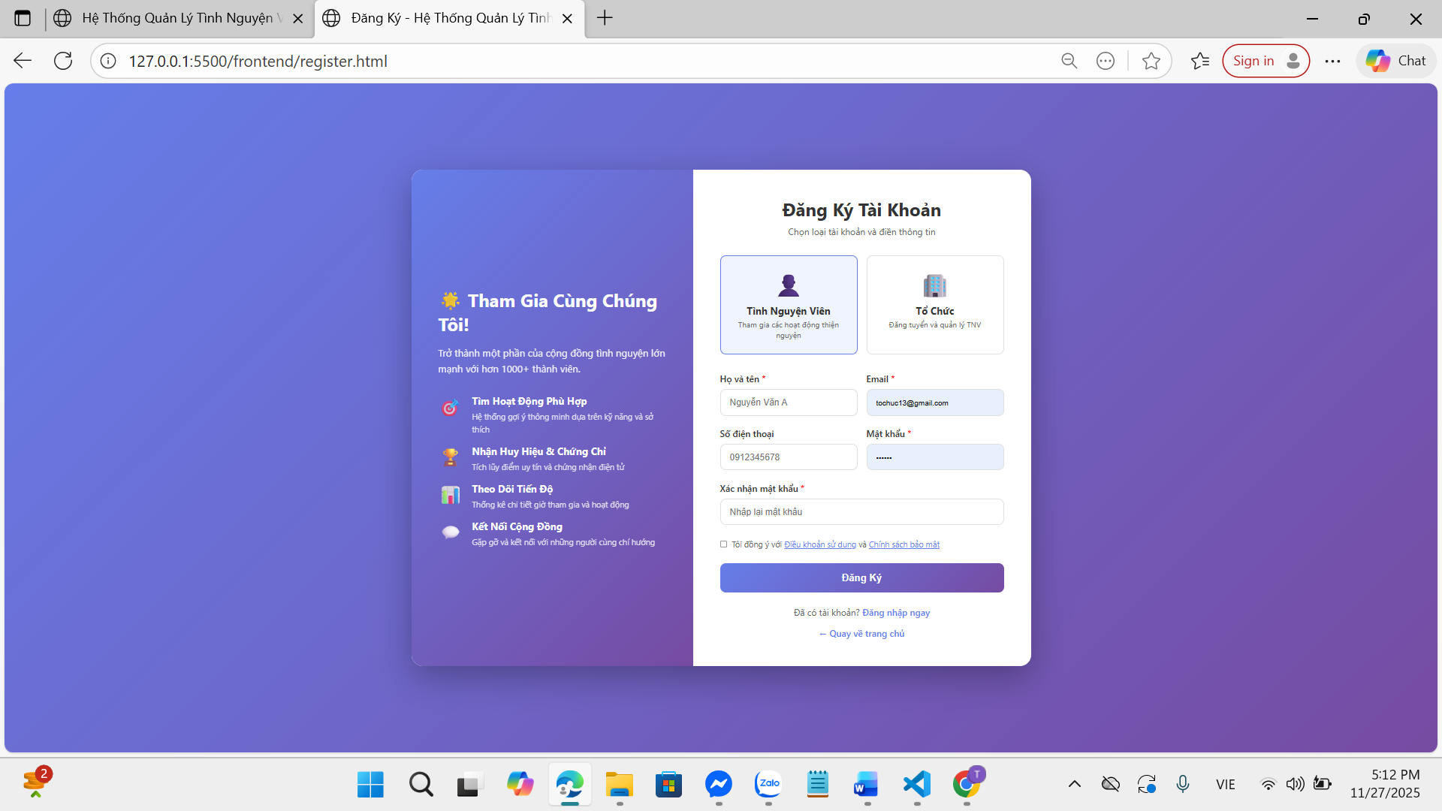
Kết Quả Kiểm Thử
Giao diện trang đăng ký

Slide 34
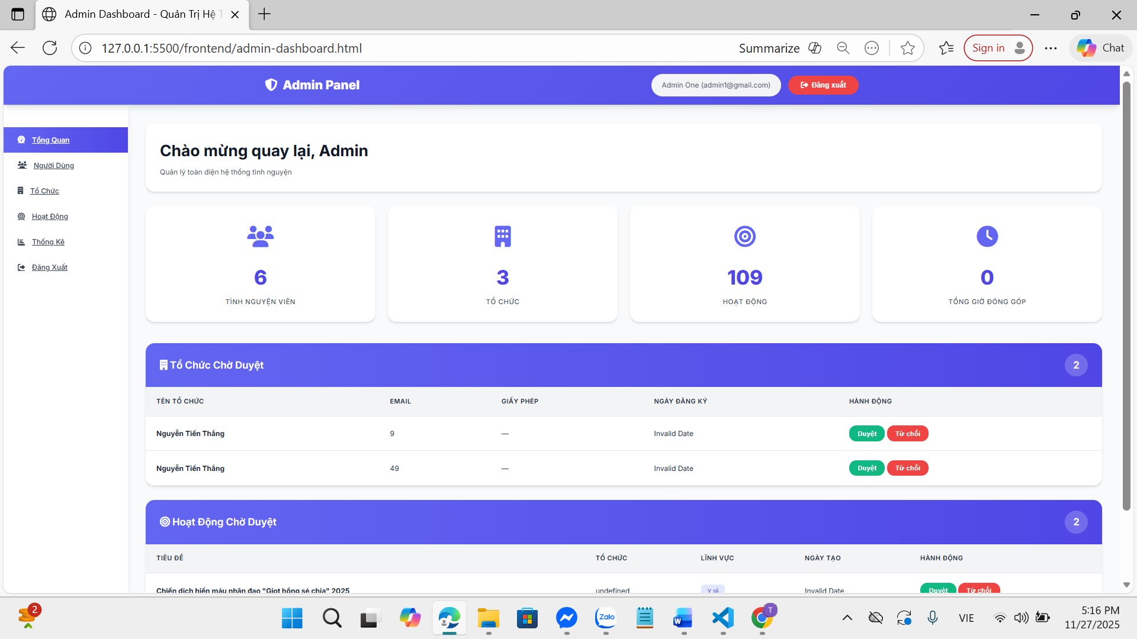
Kết Quả Kiểm Thử
Giao diện trang Admin

Slide 35
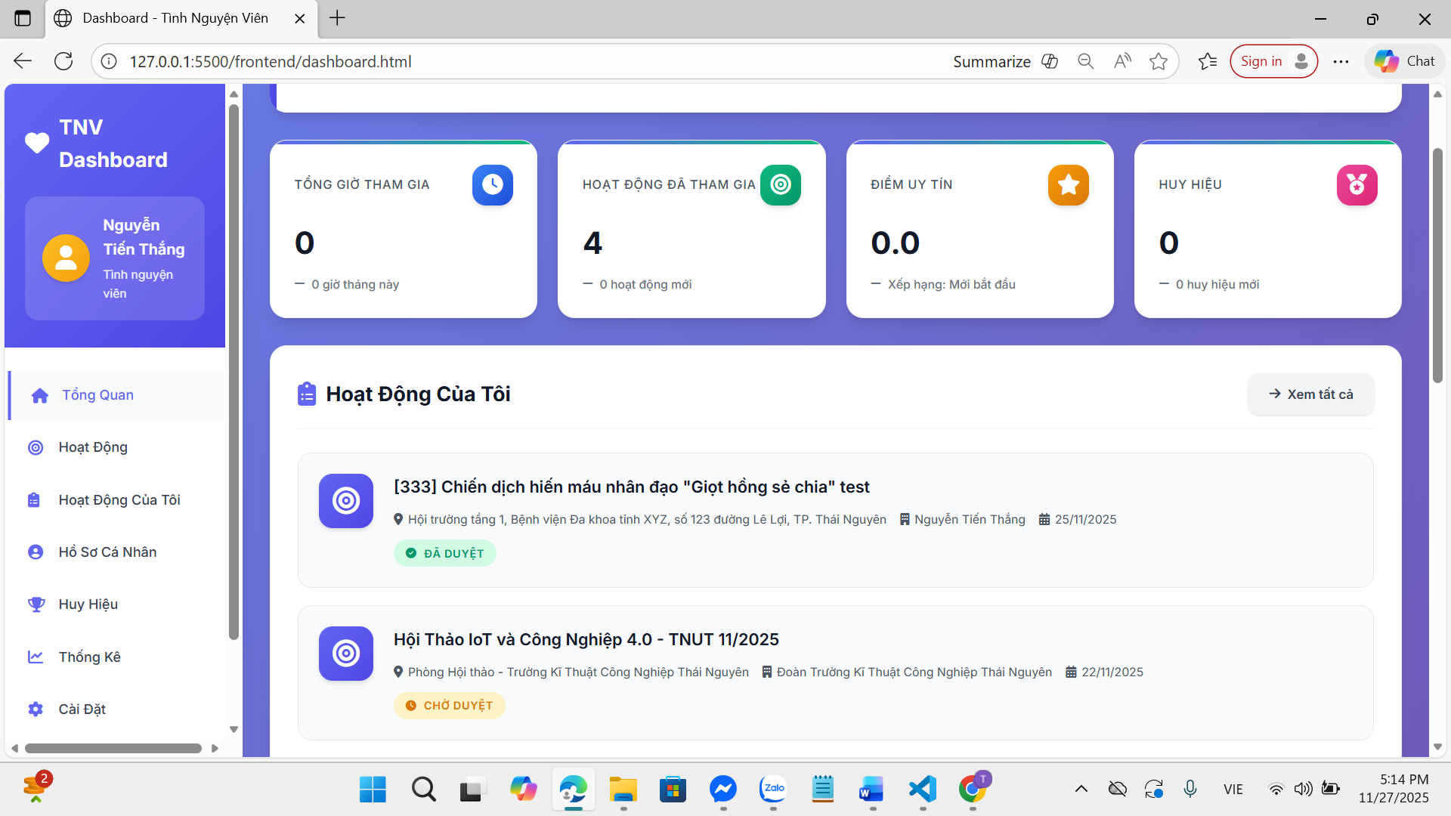
Kết Quả Kiểm Thử
Giao diện trang Tình nguyện viên

Slide 36
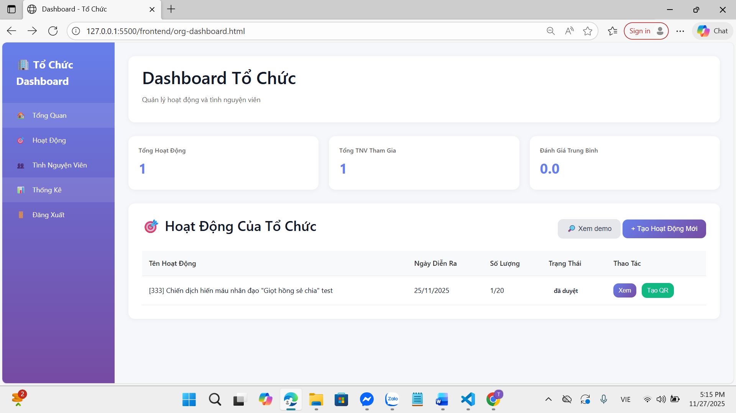
Kết Quả Kiểm Thử
Giao diện trang Tổ chức

Slide 37
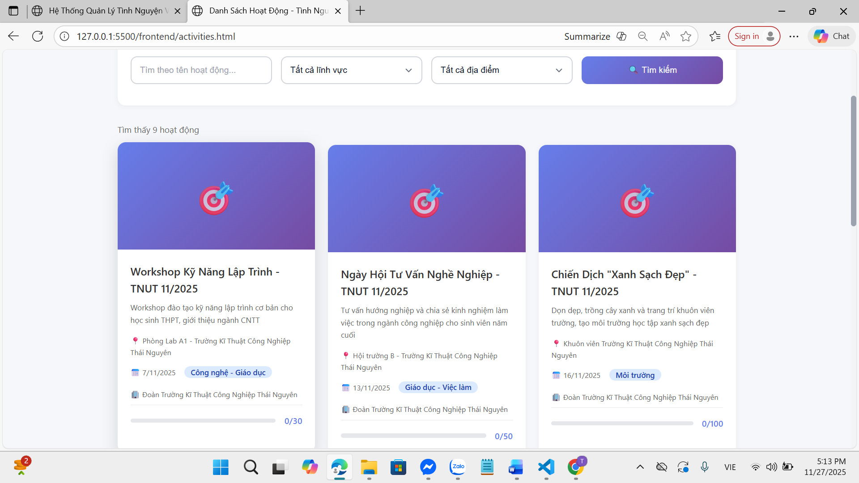
Kết Quả Kiểm Thử
Giao diện trang xem hoạt động

Slide 38
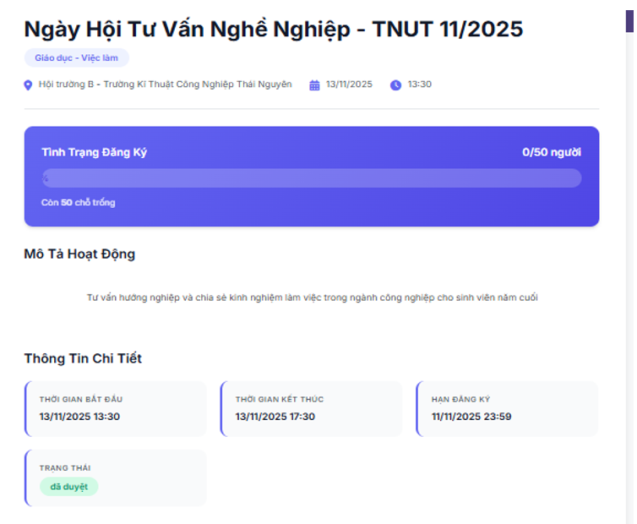
Kết Quả Kiểm Thử
Giao diện trang đăng ký hoạt động

Slide 39
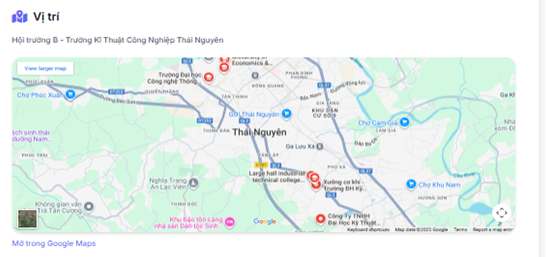
Kết Quả Kiểm Thử
Giao diện trang vị trí

Slide 40

CHƯƠNG 5: Nhận Xét & Đánh Giá
Chương này tổng kết những thành tựu chính và các ưu điểm nổi bật của Hệ thống Quản lý Tình nguyện viên, phân tích chi tiết kết quả đạt được cho từng đối tượng người dùng.

Slide 41




Kết Quả Đạt Được
Hệ thống mang lại nhiều giá trị và chức năng thiết yếu cho các đối tượng người dùng khác nhau.
Khách
Tình Nguyện Viên
Dễ dàng xem thông tin hoạt động, tìm kiếm theo tiêu chí và đăng ký tài khoản để tham gia.
Quản lý hồ sơ cá nhân, đăng ký tham gia hoạt động, check-in/out, ghi nhận giờ, nhận huy hiệu và đánh giá tổ chức.
Tổ Chức
Admin
Tạo và quản lý các hoạt động, duyệt tình nguyện viên, theo dõi tiến độ và xem thống kê chi tiết về hoạt động của mình.
Duyệt tổ chức và hoạt động, quản lý người dùng, theo dõi thống kê tổng quan và truy cập nhật ký hệ thống để giám sát.

Slide 42
Ưu Điểm Nổi Bật Của Hệ Thống
Hệ thống Quản lý Tình nguyện viên đã thể hiện nhiều ưu điểm vượt trội, tối ưu hóa trải nghiệm người dùng và hiệu quả vận hành.
Giao Diện Trực Quan & Thân Thiện
Quy Trình Tự Động Hóa Hiệu Quả
Thiết kế giao diện hiện đại, dễ sử dụng trên mọi thiết bị (desktop, tablet, mobile), đảm bảo trải nghiệm người dùng liền mạch.
Tự động hóa các quy trình như gửi thông báo, cấp huy hiệu và ghi nhận giờ, giúp tiết kiệm thời gian và giảm thiểu sai sót thủ công.
Phân Quyền Rõ Ràng & Bảo Mật Cao
Hoạt Động Mượt Mà & Logic Nhất Quán
Hệ thống phân quyền chi tiết cho từng vai trò, kết hợp các biện pháp bảo mật mạnh mẽ để bảo vệ dữ liệu người dùng.
Hệ thống hoạt động ổn định, mượt mà với logic xử lý nhất quán, mang lại sự tin cậy và hiệu suất cao.

Slide 43
Thank you

